Slide 1

6 조

Slide 2
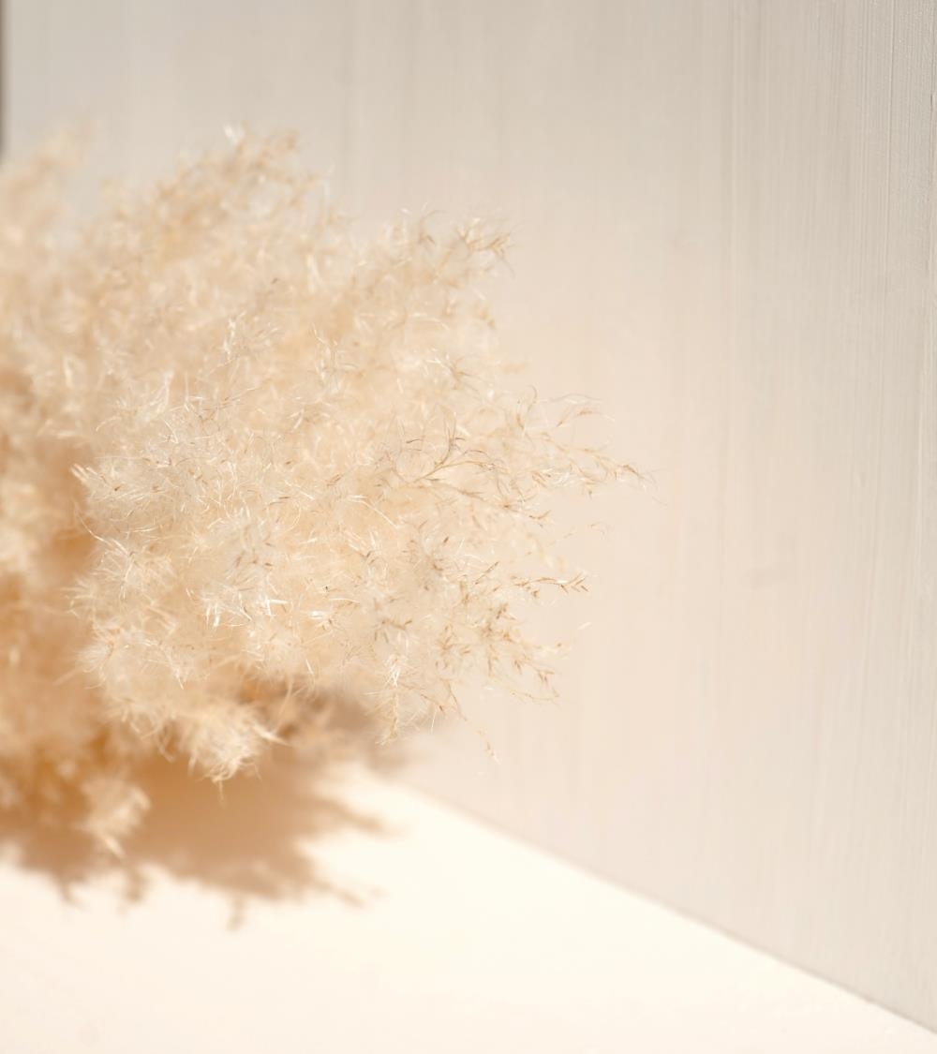
목차 Table of Contents
1
팀원소개
2
프로젝트 개요
3
개발환경
4
메뉴구성
5
필요성 및 기대효과
6
개발일정

Slide 3

Part 1
팀원 소개

Slide 4
1
팀원 소개
팀장 – 홍성민 ( 메인 프로그래머, 팀장)
팀원 – 김성진 ( 서브 프로그래머 )
한재형 ( 테스터, 문서화 )
오정엽 ( CSS, 문서화 )
정형민 ( CSS, 문서화 )
1
2

Slide 5
Part 2
프로젝트 개요

Slide 6
2
프로젝트 개요
코로나 19로 인해 집에 머무는 시간이 많아지고,
취미를 공유할 수 있는 사이트
만화에 관련된 정보를 나누는 커뮤니티 사이트
1
2

Slide 7
Part 3
개발환경

Slide 8




3
개발환경
Framework
IDE
Database
Spring
VS Code
Eclipse
Oracle DB

Slide 9
Part 4
메뉴구성

Slide 10
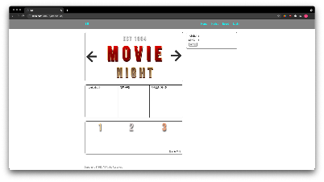
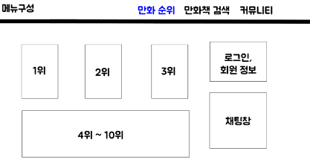
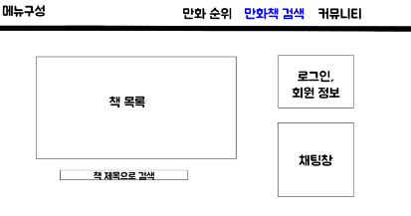
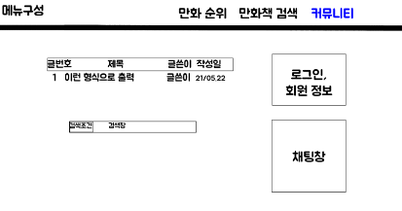
4
메뉴구성
001
002
003
004
메인화면
만화순위
만화책 검색
게시판

Slide 11
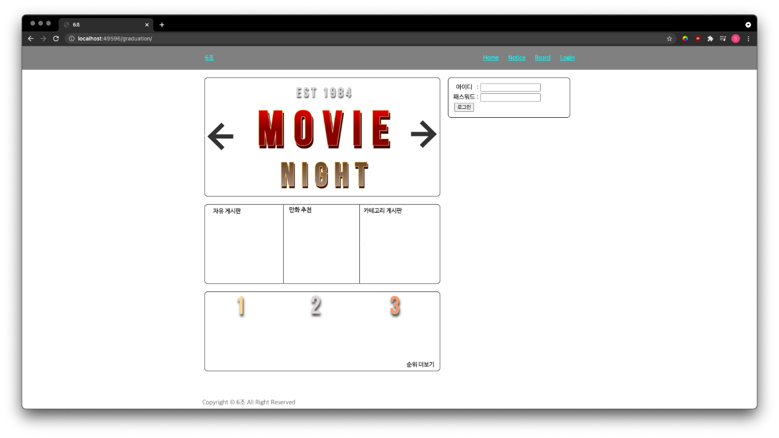
4
메뉴구성

Slide 12
Part 5
필요성 및 기대효과

Slide 13
5
필요성 및 기대효과
같은 취미를 가지고 있는 사용자끼리 커뮤니티를 형성하여 취미생활을 더욱 알차게 보낼 수 있다.
이러한 사이트를 주축으로 하여 사이트를 더욱 증축하게 되면 거대한 커뮤니티 사이트를 만들 수 있게 된다.
1
2

Slide 14
Part 6
개발일정

Slide 15
6
개발일정
 | 3 | 4 | 5 | 6 | 7 | 8 | 9 | 10 | 11
DB
프론트
백
CSS
문서화
테스트

Slide 16

THANK YOU

